Slide 1
BÁO CÁO khai khoáng dữ liệu
ĐỀ TÀI: XÂY DỰNG MÔ HÌNH PHÂN LOẠI CÁC LOÀI THÚ
DỰA TRÊN TẬP DỮ LiỆU ZOO DATA SET TRÊN WEBSITE UCI
Sinh viên thực hiện: Nguyễn Hoàng Khánh Vân(B1509903)

Slide 2
Bố cục
Giới thiệu
Tập dữ liệu
Xây dựng mô hình
Kết luận và hướng phát triển

Slide 3
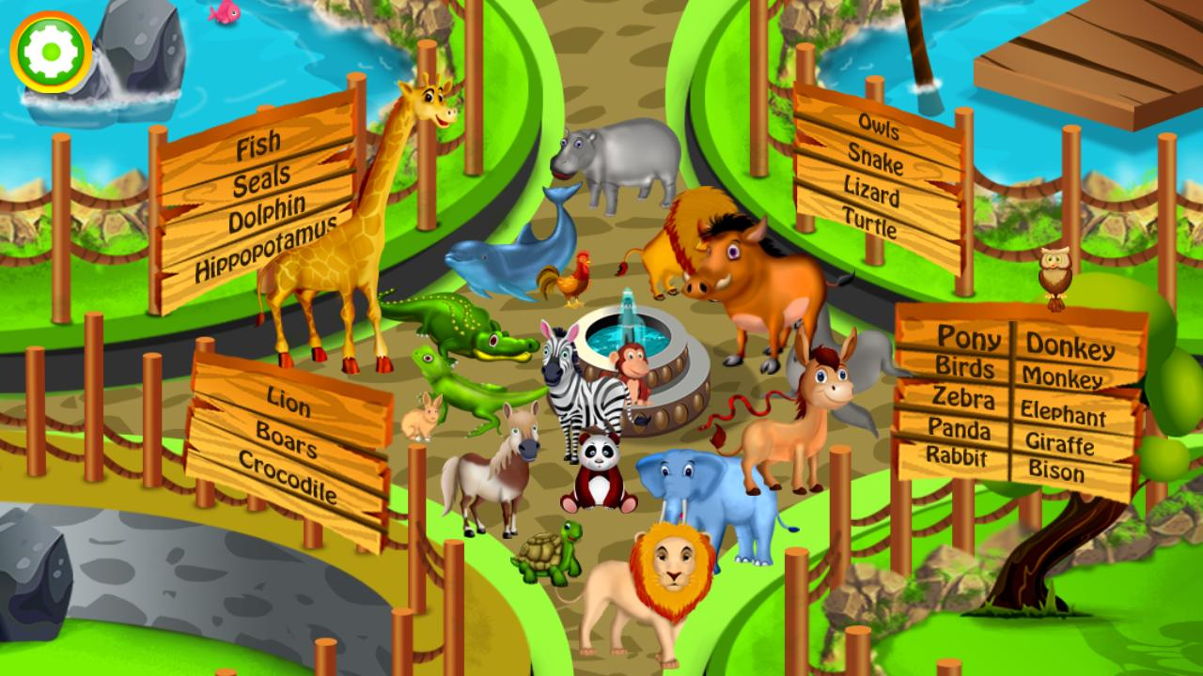
Giới thiệu
Trong sở thú có rất nhiều loại thú với các đặc điểm và cũng như ngoại hình khác nhau,vì vậy cần một mô hình để phân loại các đặc điểm cũng như ngoại hình của các loài thú.

Slide 4
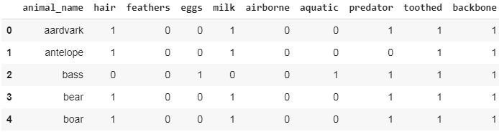
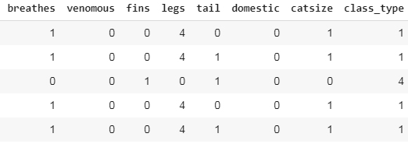
Tập dữ liệu
Tập dữ liệu zoo data set trên website UCI:
Tập dữ liệu gồm 18 thuộc tính và 101 dòng
Với 15 thuộc tính boolean được đánh số nhị phân
animal_name: kiểu chữ
Hai huộc tính “legs” và “class_type” được đánh kiểu số

Slide 5
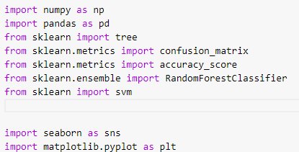
Xây dựng mô hình
Nạp các thư viện cần thiết

Slide 6
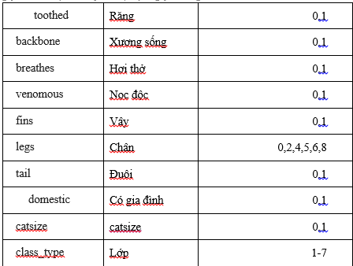
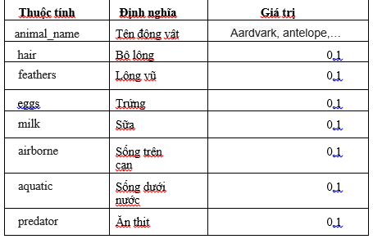
Xây dựng mô hình
Đọc vào tập dữ liệu zoo.csv

Slide 7
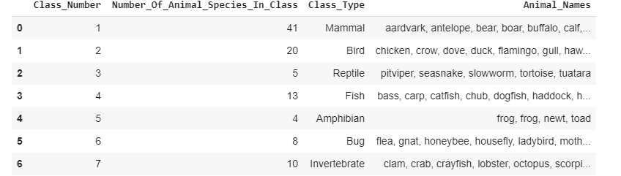
Xây dựng mô hình
Đọc vào tập dữ liệu class.csv
Kết nối 2 bảng dữ liệu với nhau
Tinh chỉnh dữ liệu:Xóa thuộc tính không sử dụng animal_name

Slide 8
Xây dựng mô hình
Chia dữ liệu ngẫu nhiên thành 2 tập dữ liệu con: training set và test set theo tỷ lệ 70/30
Xây dựng mô hình với giải thuật Cây quyết định(Decision Tree), Rừng ngẫu nhiên (Random Forest) và Máy học vectơ hỗ trợ (Support Vector Machines) để dự đoán độ chính xác

Slide 9
Xây dựng mô hình
Sau khi đưa dữ liệu đã xử lý vào các mô hình sử dụng nghi thức kiểm tra k-fold với k=10 để tính độ chính xác , kết quả là:
 | Mô hình | Độ chính xác
0 | Cây quyết định | 0.96
1 | Rừng ngẫu nhiên | 0.96
2 | Máy học vectơ hỗ trợ | 0.95

Slide 10
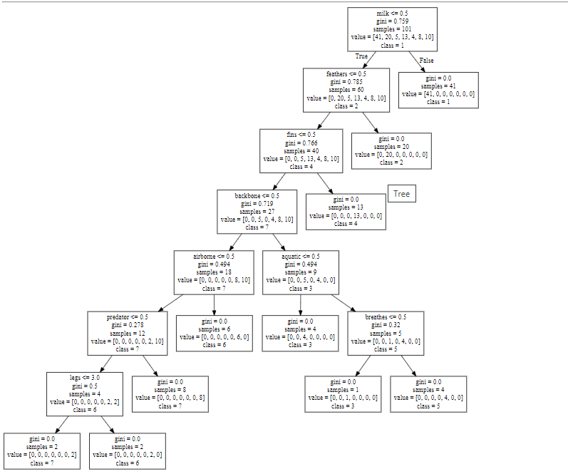
Xây dựng mô hình
Dự đoán dữ liệu mới đến qua mô hình cây quyết định
Mô hình có thể chỉ ra được các loài động vật mới đến sẽ thuộc vào lớp nào trong 7 lớp trong tập dữ liệu

Slide 11
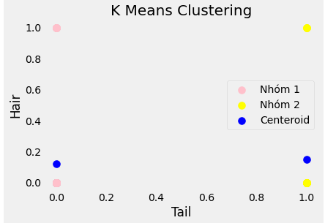
Xây dựng mô hình
Gom nhóm dữ liệu sử dụng giải thuật kmeans
Dùng hai thuộc tính “hair” và “tail” để gom nhóm

Slide 12
Kết luận và hướng phát triển
Kết luận
Cơ bản xây dựng được mô hình phân loại.
Hướng phát triển
Tạo thêm các mô hình để phân loại và quản lý các đối tượng trong đời sống

Slide 13
Cảm ơn thầy và các bạn đã lắng nghe

